Slide 1
АВ
ОСК
АДМИРАЛТЕЙСКИЕ ВЕРФИ
SRV-AI · РАБОЧЕЕ МЕСТО ИИ
Локальная языковая модель на рабочем месте нормировщика: методики хранятся в заметках, расчёты выполняет инструмент, ход вычислений виден и проверяем. Целиком в закрытом контуре предприятия.
БЕЗ ИНТЕРНЕТА
ТОЧНЫЕ РАСЧЁТЫ
ОТДЕЛЫ И РОЛИ
ФИЛЬТР ПДН
ПОЛНЫЙ АУДИТ
Презентация разделена на два блока: для руководства и для технических специалистов.
АО «Адмиралтейские верфи» · ОСК | август 2026

Slide 2
БЛОК I
ДЛЯ РУКОВОДСТВА
Зачем это отделу, как меняется работа нормировщика и что предприятие получает уже сегодня.
Рабочий процесс: методика → запрос → расчёт
Выигрыши и разграничение по отделам
Скорость сегодня и что даст ускоритель
Что уже проверено на приёмке

Slide 3
ЗАЧЕМ
ОТ «СПРОСИЛ У МОДЕЛИ» К РАБОЧЕМУ ИНСТРУМЕНТУ
БЫЛО
СТАЛО
Штатный веб-интерфейс llama.cpp
Рабочее место отдела
Нет входа по паролю и разграничения людей
Нет журнала — кто что спрашивал, неизвестно
Методики живут в личных файлах и в головах
Числа модель считает «в уме» и ошибается
Не отвечает требованиям информационной безопасности
Вход по паролю, роли, разграничение по отделам
Методики отдела — в общих заметках, одни для всех
Расчёт выполняет инструмент по вашей формуле
Виден ход вычислений: из чего получено каждое число
Полный аудит действий, фильтр персональных данных

Slide 4
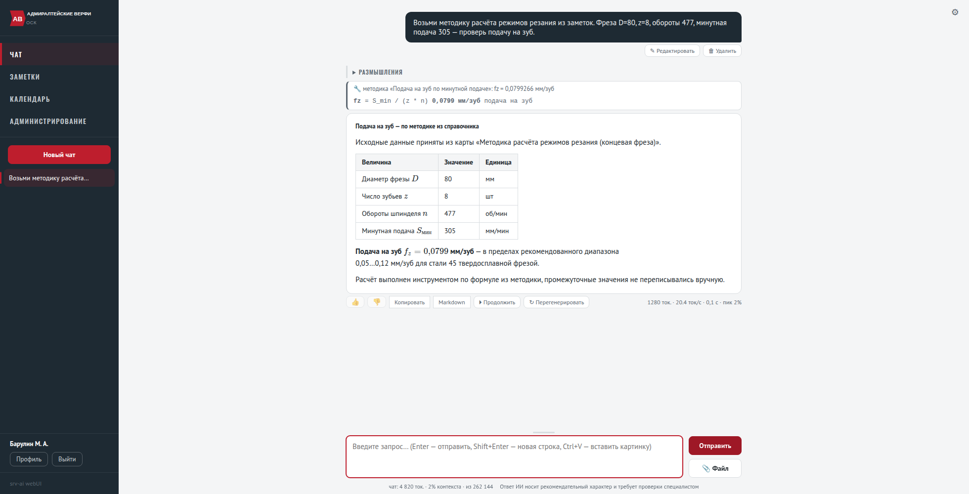
01
КАК ЭТО СКЛАДЫВАЕТСЯ В РАБОТУ
Три инструмента по отдельности — просто удобства. Вместе они закрывают рабочий цикл нормировщика.
1
ЗАМЕТКА
Нормировщик один раз кладёт методику в общую заметку отдела — с формулами и допусками.
2
ЗАПРОС
В чате: «возьми методику из заметок, фреза D=80, z=8 — проверь подачу на зуб».
3
РАСЧЁТ
Модель находит заметку, читает её и передаёт числа инструменту расчётов.
Ответ модели: слева плашка с ходом расчёта, ниже — таблица исходных данных и результат
4
ОТВЕТ
Таблица исходных данных, результат и ход расчёта — видно, из какой формулы получено число.

Slide 5
ВЫИГРЫШ
ЧТО ПРЕДПРИЯТИЕ ПОЛУЧАЕТ
Методика перестаёт быть личной
Число не на совести модели
Расчёт можно защитить
Формулы отдела лежат в общей заметке. Уходит человек — методика остаётся.
Формулу задаёт нормировщик, считает инструмент. Модель только подставляет значения.
В ответе виден каждый шаг: формула, значение, единица. Есть что показать проверяющему.
Новый сотрудник с первого дня
Одно окно вместо трёх
Данные не покидают контур
Работает по тем же методикам, что и весь отдел, без наставника за плечом.
Заметки и календарь ведутся из чата обычной фразой — без переключения программ.
Ни один запрос не уходит в интернет. Переписка каждого видна только ему.

Slide 6
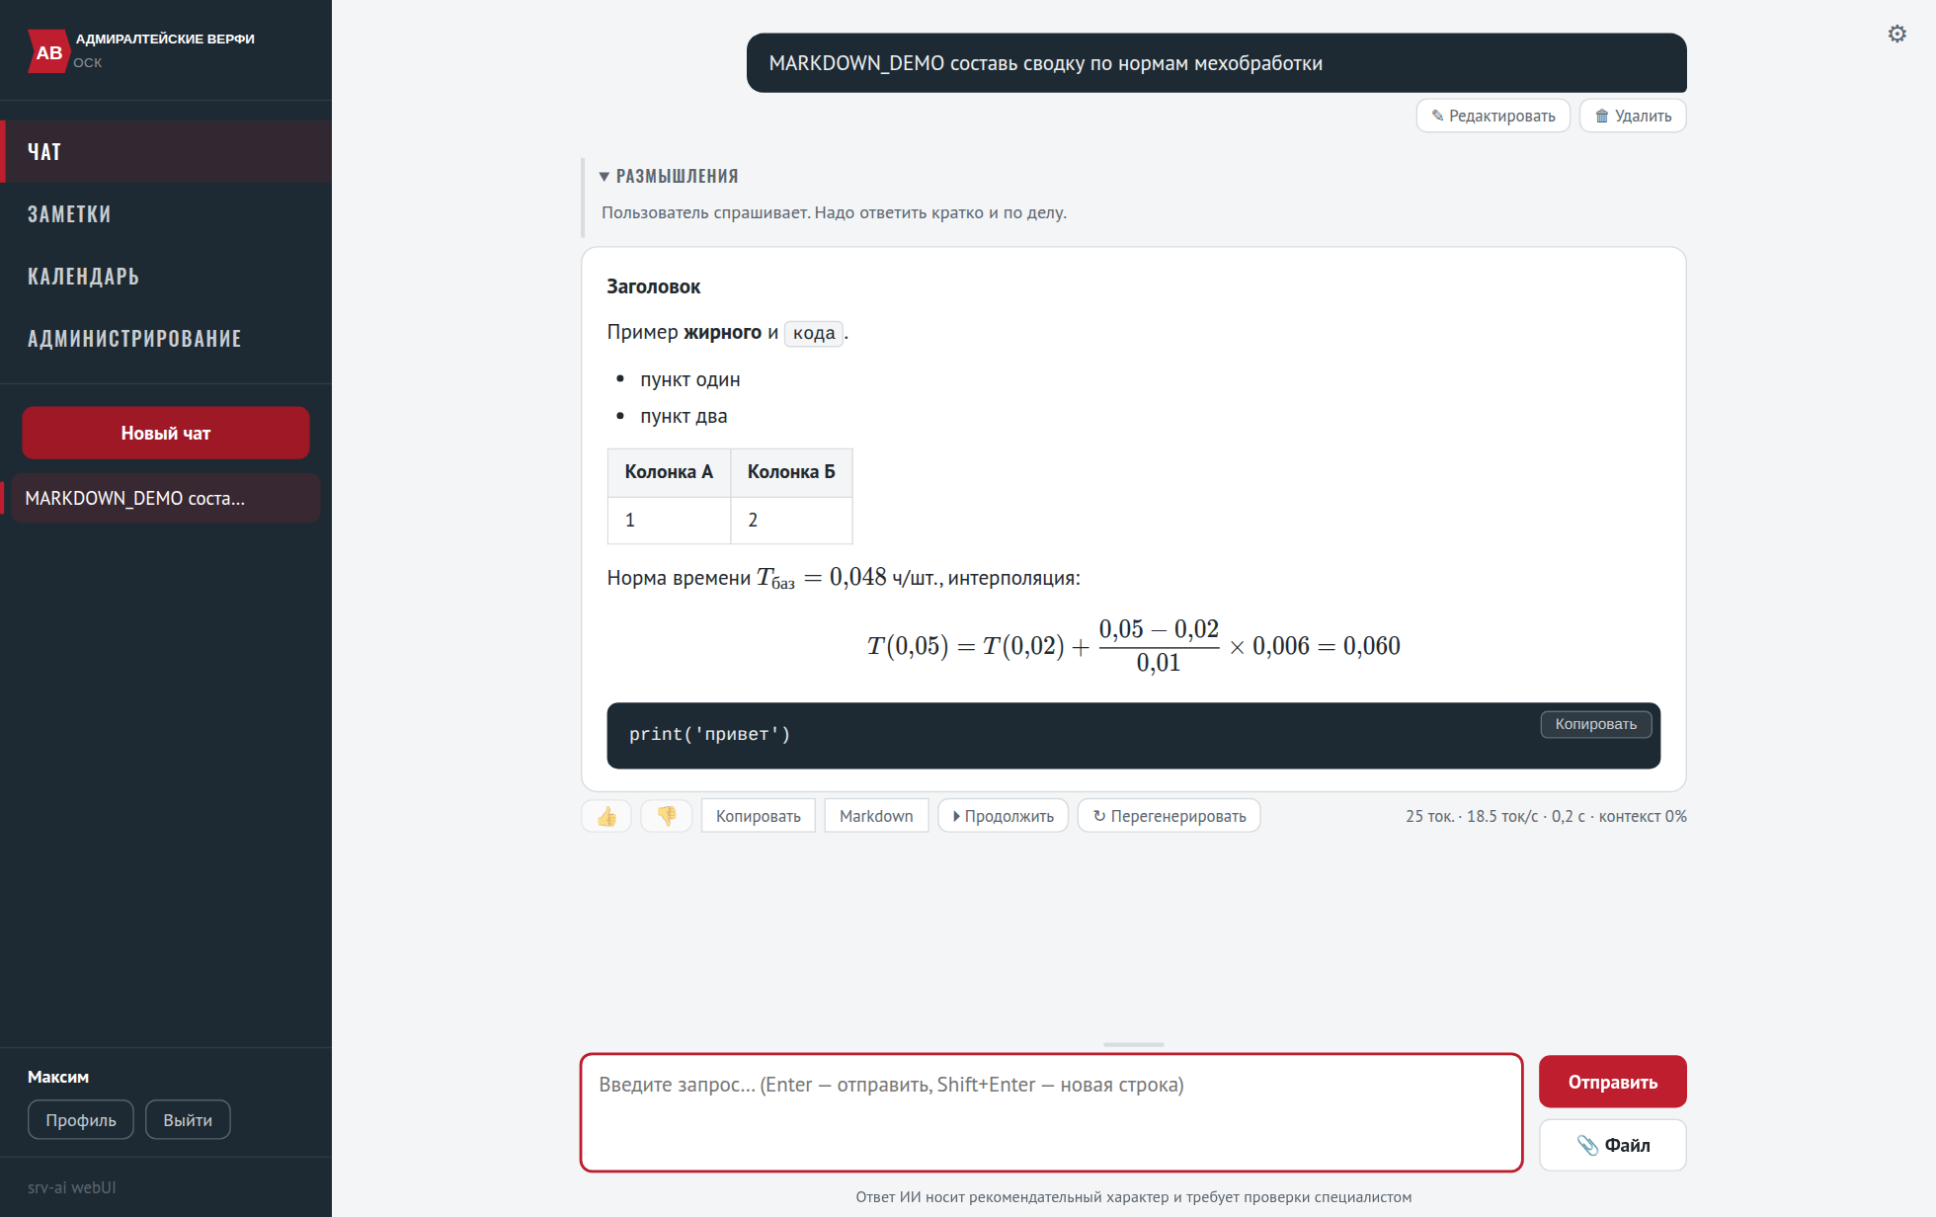
02
ЧАТ С ЛОКАЛЬНОЙ МОДЕЛЬЮ
Потоковый ответ, как в привычных сервисах, — только модель стоит в серверной предприятия.
Размышления модели — в сворачиваемом блоке, видно ход мысли
Markdown с таблицами и кодом, формулы LaTeX — как в нормативной документации
Под ответом: токены, скорость, время; внизу — объём переписки в % контекста
Действия: продолжить, перегенерировать, отредактировать вопрос, удалить

Slide 7
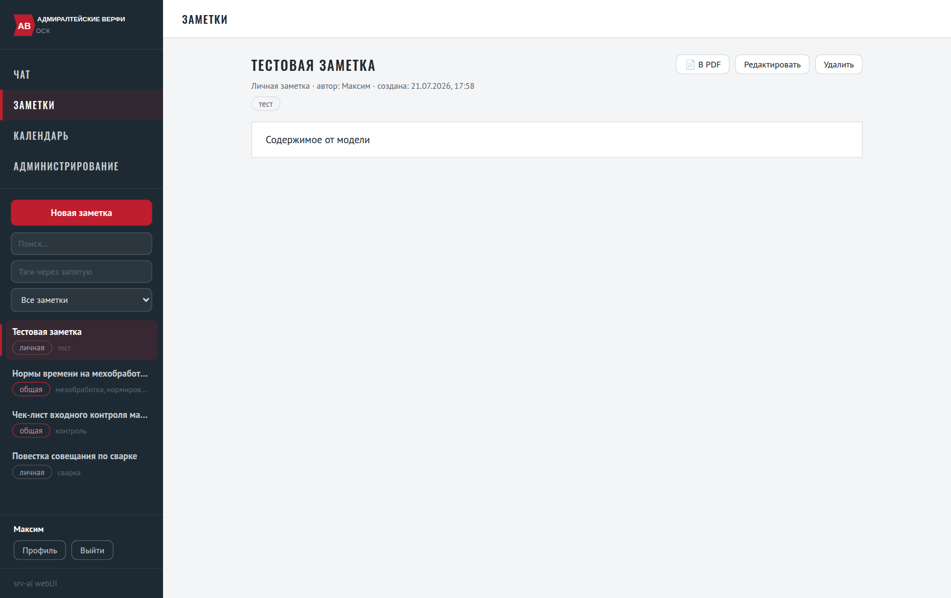
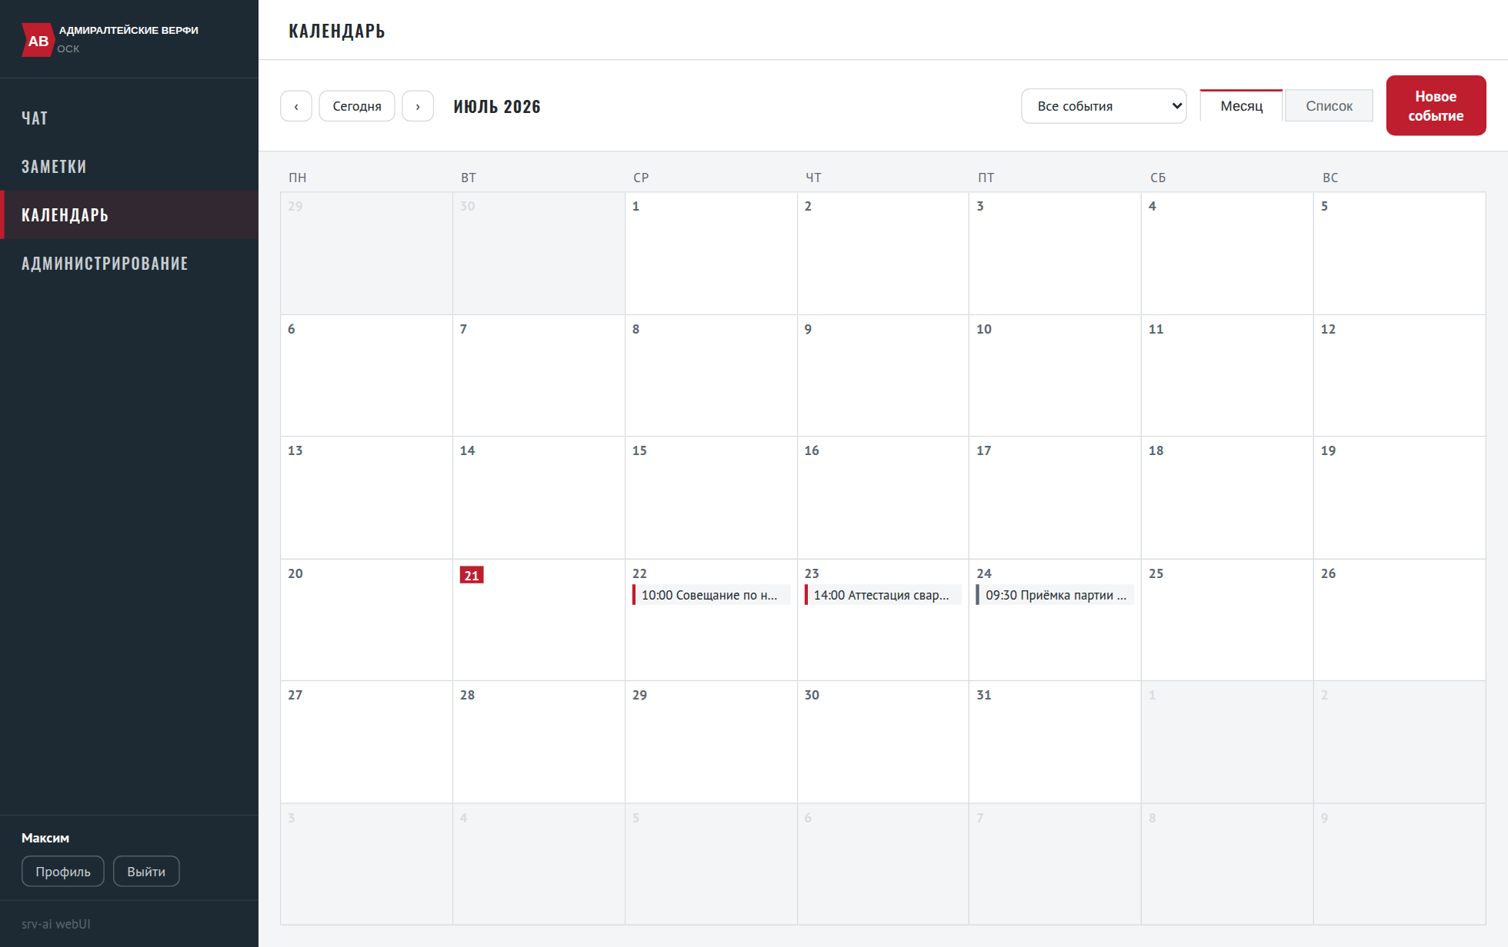
03
ЗАМЕТКИ И КАЛЕНДАРЬ
Личные и общие записи отдела. Модель ведёт их по обычной фразе: «создай заметку с методикой», «что у меня на неделе», «перенеси совещание на четверг». Изменение и удаление — только по подтверждению, и в плашке написано, что именно меняется.
ЗАМЕТКИ · методики отдела, поиск по тэгам, экспорт в PDF
КАЛЕНДАРЬ · общие события отдела помечены

Slide 8
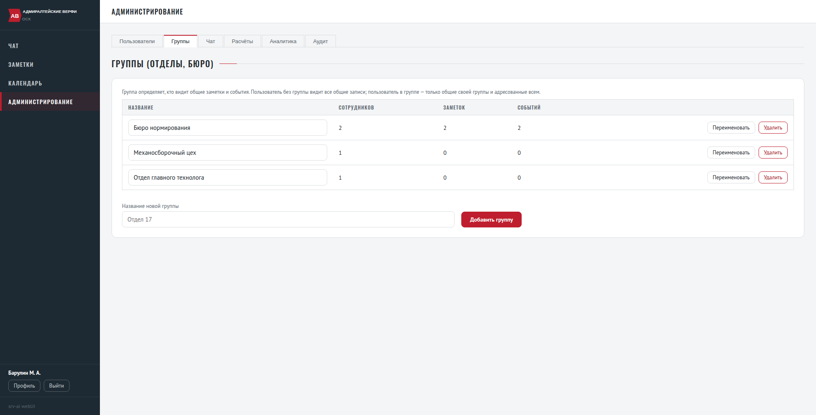
04
ОТДЕЛЫ И БЮРО
Одна система на предприятие — но общие записи не смешиваются между подразделениями.
Администратор заводит отделы и приписывает к ним сотрудников
Общая заметка бюро нормирования не видна механосборочному цеху
Сотрудник без отдела видит все общие записи — это роль методолога или руководителя
Правило действует и в интерфейсе, и в инструментах модели — обойти нельзя

Slide 9
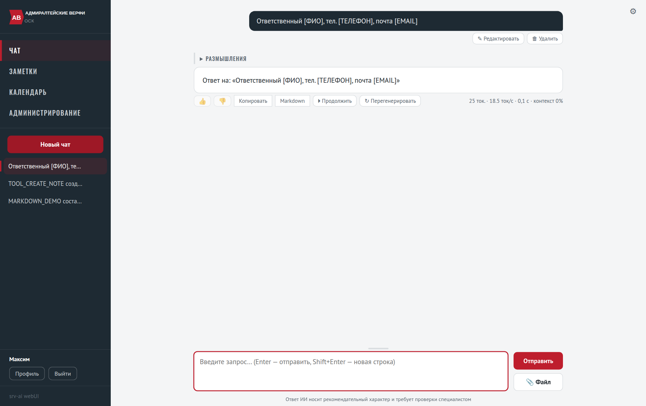
05
ПЕРСОНАЛЬНЫЕ ДАННЫЕ НЕ УХОДЯТ В МОДЕЛЬ
Маскирование срабатывает ДО отправки в модель и ДО записи в историю чатов.
Телефоны, e-mail, СНИЛС, ИНН, паспорт, номера карт и счетов
ФИО — по правилам русского языка, без внешних сервисов и без интернета
Белый список для нормативки: подписанты документов не маскируются
В модель уходит уже очищенный текст — исходные значения в неё не попадают

Slide 10
ПРОИЗВОДИТЕЛЬНОСТЬ
СКОРОСТЬ СЕГОДНЯ И ЗАПАС НА ЗАВТРА
СЕГОДНЯ · НА ПРОЦЕССОРЕ
ЗАВТРА · С УСКОРИТЕЛЕМ
≈20 токенов/с
секунды вместо минут
Расчёт по методике — ответ около минуты
Развёрнутая справка по нормативу — две-три минуты
Работает без видеокарты: модель MoE, из 35 млрд параметров активны 3 млрд
Параллельные запросы разводит сама llama.cpp: число слотов задаётся её параметром -np
Перенос генерации на видеоускоритель — самое дешёвое ускорение из возможных
Ни строки в приложении менять не нужно: это параметр запуска модели
Ответ на расчёт — секунды вместо минуты; больше одновременных пользователей
Возможен и запас по контексту: длинные нормативные документы целиком
Скорость измеряется самим сервером и видна под каждым ответом — оценивать «на глаз» не нужно.

Slide 11
ПРОВЕРЕНО
ЧТО УЖЕ РАБОТАЕТ НА ПРИЁМКЕ
✓
«Возьми методику из заметок и посчитай подачу на зуб» → модель находит заметку, считает инструментом, показывает ход расчёта
✓
Чужие личные заметки и события недоступны ни через интерфейс, ни через API, ни через инструменты модели
✓
Общая заметка одного бюро не видна другому; сотрудник без отдела видит все общие записи
✓
«Создай на завтра совещание и заметку с повесткой» → событие и заметка появляются без ручных действий
✓
Изменение события и публикация личной заметки на отдел — только после подтверждения в интерфейсе
✓
При выключенном интернете всё работает после офлайн-установки

Slide 12
БЛОК II
ДЛЯ ТЕХНИЧЕСКИХ СПЕЦИАЛИСТОВ
Как всё устроено, на чём работает и что настраивается. Дальше — только техника.
Схема развёртывания и порты
Модель, сэмплинг и вызов инструментов
Инструмент расчётов и справочник методик
Безопасность, эксплуатация, документация

Slide 13
РАЗВЁРТЫВАНИЕ
СХЕМА ПРОЕКТА: СЕЙЧАС И ЦЕЛЕВАЯ
СЕЙЧАС · ОПЫТНАЯ ЭКСПЛУАТАЦИЯ
ЦЕЛЕВАЯ · ПРОМЫШЛЕННАЯ
БРАУЗЕР СОТРУДНИКА
БРАУЗЕР СОТРУДНИКА
по IP-адресу сервера
в сети предприятия
по доменному имени,
HTTPS через обратный прокси
▼ HTTP :8001
▼ единственная дверь
SRV-AI WEBUI · 0.0.0.0:8001
SRV-AI WEBUI
FastAPI + uvicorn, SQLite
вход по паролю, роли, аудит
единственный порт наружу
всё остальное — за ним
▼ HTTP :8000
▼ 127.0.0.1 только локально
LLAMA.CPP · :8000
LLAMA.CPP + БАЗА ЗНАНИЙ
Qwen3.6-35B-A3B, CPU
OpenAI-совместимый API
127.0.0.1 — из сети недоступны
обращение только через UI
Оба порта пока слушают сетевой интерфейс — удобно для отладки.
Модель закрывается на localhost: обратиться к ней в обход интерфейса, без пароля и аудита, станет невозможно.

Slide 14
МОДЕЛЬ
LLAMA.CPP + QWEN3.6 ПОД КАПОТОМ
Qwen3.6-35B-A3B · GGUF, квант UD-Q8_K_XL · контекст 262 144 токена на два слота — по 131 072 на пользователя · мультимодальная (mmproj): читает чертежи и сканы. Работает на процессоре, без видеокарты.
--jinja — шаблон чата берётся из самого GGUF; в нём же зашит формат вызова инструментов
--reasoning-format deepseek — размышления приходят отдельным полем, а не внутри ответа
--mmproj — зрение: чертежи, сканы, PDF как картинка
--no-webui — штатный интерфейс llama.cpp выключен, работает только наш
Сэмплинг — по карточке модели: temp 1.0, top-p 0.95, top-k 20, presence-penalty 1.5
preserve_thinking — модель получает обратно своё размышление и не передумывает заново
-np 2 — два слота: два сотрудника считаются одновременно
Приложение разбирает вызов инструмента в трёх формах — страховка от срывов формата

Slide 15
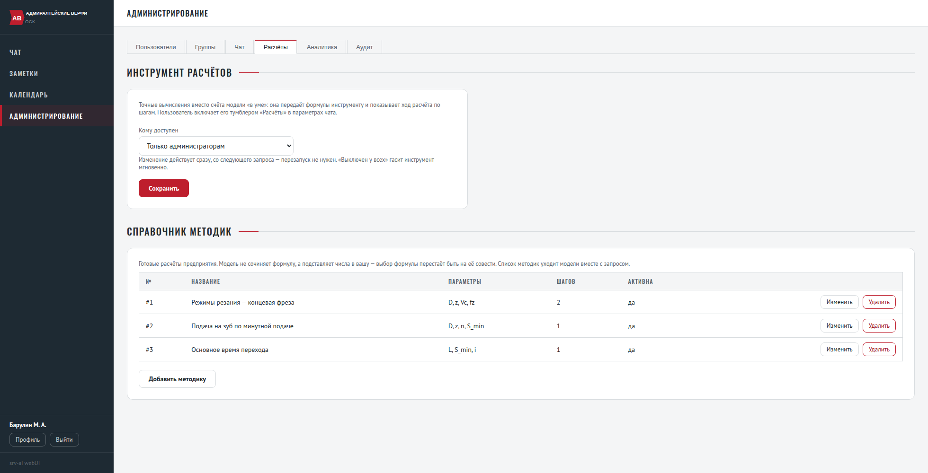
06
ИНСТРУМЕНТ РАСЧЁТОВ ИЗНУТРИ
Модель не считает сама: она передаёт формулу и числа, вычисляет приложение.
Вычислитель на разборе выражения — без eval, из песочницы не выйти
Пределы на степень, длину и глубину формулы: «бомба» вида 9**9**9 отбивается
Справочник методик: формулы задаёт администратор, модель только подставляет числа
Вся цепочка — за один вызов: промежуточные числа не переписываются вручную
Доступ настраивается: выключен / только администраторам / всем

Slide 16
БАЗА ЗНАНИЙ
ВЕКТОРНЫЙ ПОИСК: ГОТОВ, СЕЙЧАС ОТКЛЮЧЁН
Статус: механизм реализован и протестирован, но в текущей конфигурации выключен (RAG_ENABLED=false). Включается одной строкой в настройке, без правки кода.
КАК УСТРОЕНО
ЧТО ДАСТ ВКЛЮЧЕНИЕ
LightRAG + эмбеддинги bge-m3, оба на этом же сервере
Тумблер «База знаний» в параметрах чата у каждого пользователя
Найденный контекст подставляется к вопросу и показывается плашкой «Источники»
Недоступность базы не роняет чат — обычный режим продолжает работать
Ответы со ссылкой на нормативную базу предприятия, а не по общим знаниям модели
Поиск по смыслу, а не по точному слову: найдёт нужный пункт СТО без цитаты
Заметки останутся для методик отдела, база знаний — для нормативки предприятия
Требует наполнения: документы надо загрузить и проиндексировать — это отдельная работа

Slide 17
ИНФОРМАЦИОННАЯ БЕЗОПАСНОСТЬ
ЧТО ЗАЛОЖЕНО В КОНСТРУКЦИЮ
Закрытый контур
Обязательный вход
Разграничение
Аудит без содержания
Исходящего трафика нет: только адреса модели и базы знаний внутри сети.
Самостоятельной регистрации нет, учётные записи заводит администратор.
Чужие личные данные недоступны ни через API, ни через инструменты модели.
Пишется кто и что сделал; тексты запросов и пароли в журнал не попадают.
Защита интерфейса
Обозримый код
Шифрование базы
Подтверждение действий
Экранирование HTML, CSRF, X-Frame-Options, CSP; параметризованные запросы.
Фронтенд без сборки, минимум зависимостей — код можно прочитать глазами.
SQLCipher по флагу; автоочистка старых чатов по сроку хранения.
Удаление и правка через модель требуют явного согласия человека.

Slide 18
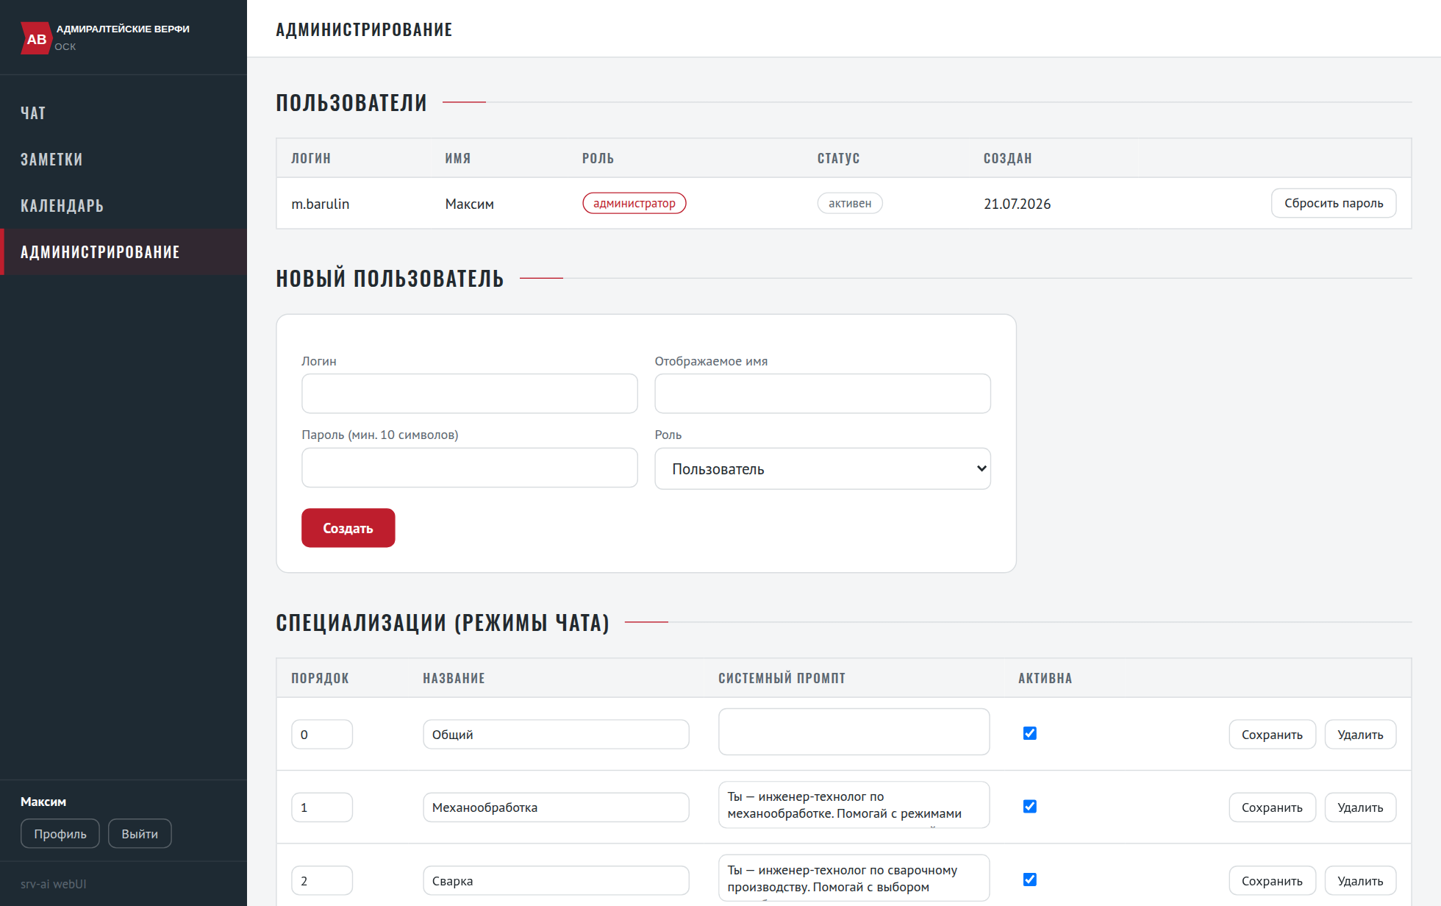
07
АДМИНИСТРИРОВАНИЕ
Шесть вкладок: пользователи, отделы, чат, расчёты, аналитика, аудит.
Пользователи: создание, отдел, блокировка, сброс пароля, удаление с каскадом
Чат: специализации (Механообработка, Сварка, Литьё…) и примеры запросов
Расчёты: кому доступен инструмент и справочник методик предприятия
Аналитика: запросы, успех/неуспех, токены/с, срабатывания фильтра ПДн по типам
Аудит: входы, действия с пользователями, вызовы инструментов, удаления

Slide 19
ЭКСПЛУАТАЦИЯ
СТЕК, ОБНОВЛЕНИЕ, ДОКУМЕНТАЦИЯ
АРХИТЕКТУРА
ЭКСПЛУАТАЦИЯ
systemd --user + linger — автозапуск после перезагрузки, root не нужен
Обновление: git pull и перезапуск службы; миграции базы идут сами
Настройка — один файл .env: адреса моделей, лимиты, фильтр ПДн, шифрование
Бэкап — копия одного файла базы (скрипт в deploy/)
Документация в репозитории: развёртывание, эксплуатация, приватность
Отдельный справочник — что и в каком порядке уходит модели
204 автоматических теста: права доступа, инструменты, расчёты, ПДн
[Браузер] ──HTTP──▶ [FastAPI :8001]
├─ /api/chats ─SSE─▶ llama.cpp :8000
├─ /api/rag ──────▶ LightRAG (выкл.)
├─ SQLite (люди, чаты, заметки, …)
└─ статика: html, css, js, шрифты
СТЕК
Python 3.10+, FastAPI, uvicorn, httpx, aiosqlite, bcrypt
Документы: python-docx, openpyxl, pypdf, Pillow, pypdfium2
Фронтенд — статические HTML/CSS/JS без сборки, для аудита ИБ
Один процесс, одна база-файл: разворачивается без контейнеров

Slide 20
АВ
ОСК
АДМИРАЛТЕЙСКИЕ ВЕРФИ
ЧТО ДАЛЬШЕ
1
Опытная эксплуатация в бюро нормирования
Наполнить справочник методик реальными формулами, собрать замечания от нормировщиков.
2
Наполнение базы знаний
Загрузить нормативную документацию предприятия и включить векторный поиск.
3
Ускоритель для модели
Перенос генерации на видеокарту — ответы за секунды и больше одновременных пользователей.
4
Закрытие контура
Модель на localhost, интерфейс за обратным прокси с HTTPS и доменным именем.
srv-ai webUI · АО «Адмиралтейские верфи», ОСК — локальная LLM в закрытом контуре предприятия

